Slide 1


Avance 1 Proyecto
“Diseño e implementación de una herramienta para el procesamiento, almacenamiento y visualización de datos de telemetría de la aeronave Calima T-90 de la Fuerza Aérea Colombiana”
Edgar Leonardo Gómez
Brayan Andrés Vega Valencia
Oscar Julián González Riaño
Facultad Tecnológica - Ingeniería en Telecomunicaciones
ftecnologica.udistrital.edu.co
Acreditación Institucional de alta calidad. Resolución No. 23096 del 15 de diciembre de 2016

Slide 2

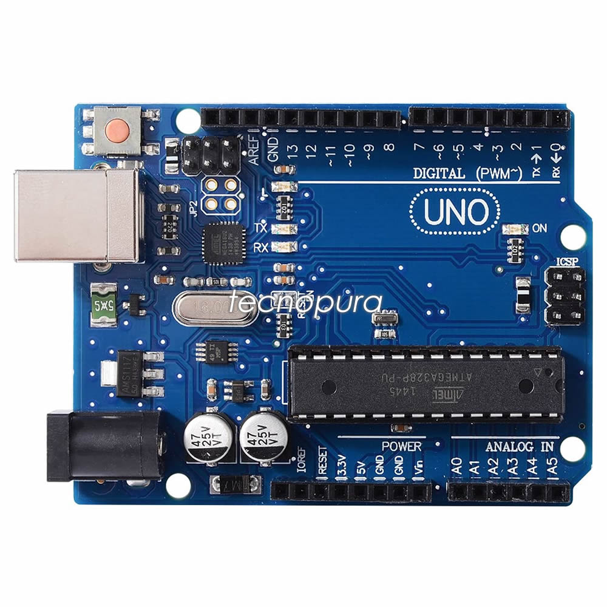
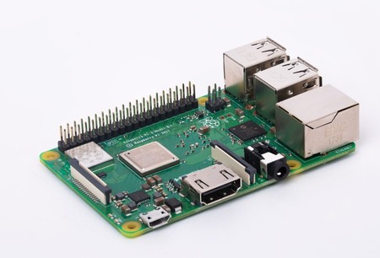

Simulación del envío de datos usando microcontrolador externo
Facultad Tecnológica. Ingeniería en Telecomunicaciones
ftecnologica.udistrital.edu.co
Acreditación Institucional de alta calidad. Resolución No. 23096 del 15 de diciembre de 2016

Slide 3
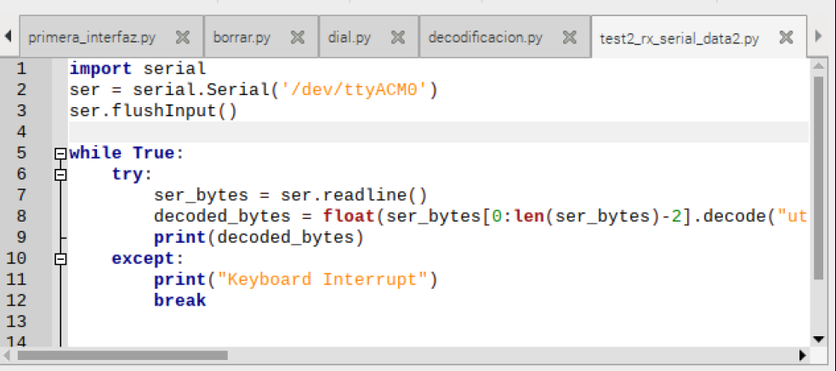
Simulación del envío de datos usando microcontrolador externo
Facultad Tecnológica. Ingeniería en Telecomunicaciones
ftecnologica.udistrital.edu.co
Acreditación Institucional de alta calidad. Resolución No. 23096 del 15 de diciembre de 2016

Slide 4
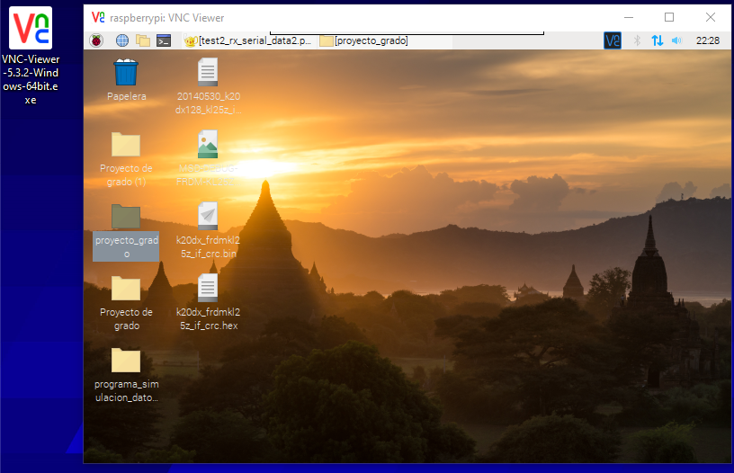
Acceso remoto a interfaz RaspBerry
Facultad Tecnológica. Ingeniería en Telecomunicaciones
ftecnologica.udistrital.edu.co
Acreditación Institucional de alta calidad. Resolución No. 23096 del 15 de diciembre de 2016

Slide 5
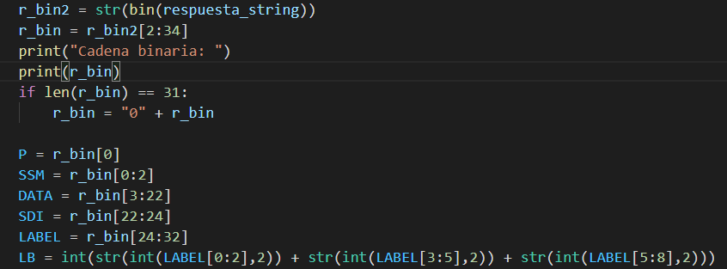
Decodificación del protocolo ARINC429
Facultad Tecnológica. Ingeniería en Telecomunicaciones
ftecnologica.udistrital.edu.co
Acreditación Institucional de alta calidad. Resolución No. 23096 del 15 de diciembre de 2016

Slide 6
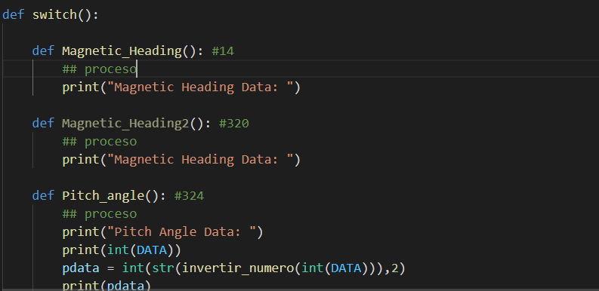
Lectura de datos de los instrumentos de vuelo
Facultad Tecnológica. Ingeniería en Telecomunicaciones
ftecnologica.udistrital.edu.co
Acreditación Institucional de alta calidad. Resolución No. 23096 del 15 de diciembre de 2016

Slide 7
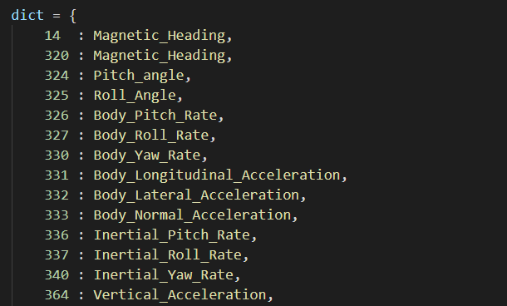
Lectura de datos de los instrumentos de vuelo
Facultad Tecnológica. Ingeniería en Telecomunicaciones
ftecnologica.udistrital.edu.co
Acreditación Institucional de alta calidad. Resolución No. 23096 del 15 de diciembre de 2016

